Slide 1
耶和華的軍隊要興起
Arise, the army of the LORD
主要經文：書5：13-15； 6：1-5

Slide 2
書5：13-15
約 書 亞 靠 近 耶 利 哥 的 時 候 ， 舉 目 觀 看 ， 不 料 ， 有 一 個 人 手 裡 有 拔 出 來 的 刀 ， 對 面 站 立 。 約 書 亞 到 他 那 裡 ， 問 他 說 ： 你 是 幫 助 我 們 呢 ， 是 幫 助 我 們 敵 人 呢 ？ 14他 回 答 說 ： 不 是 的 ， 我 來 是 要 作 耶 和 華 軍 隊 的 元 帥 。 約 書 亞 就 俯 伏 在 地 下 拜 ， 說 ： 我 主 有 甚 麼 話 吩 咐 僕 人 。 15耶 和 華 軍 隊 的 元 帥 對 約 書 亞 說 ： 把 你 腳 上 的 鞋 脫 下 來 ， 因 為 你 所 站 的 地 方 是 聖 的 。 約 書 亞 就 照 著 行 了 。

Slide 3
書6：1-5
耶 利 哥 的 城 門 因 以 色 列 人 就 關 得 嚴 緊 ， 無 人 出 入 。 2耶 和 華 曉 諭 約 書 亞 說 ： 看 哪 ， 我 已 經 把 耶 利 哥 和 耶 利 哥 的 王 ， 並 大 能 的 勇 士 ， 都 交 在 你 手 中 。 3你 們 的 一 切 兵 丁 要 圍 繞 這 城 ， 一 日 圍 繞 一 次 ， 六 日 都 要 這 樣 行 。 4七 個 祭 司 要 拿 七 個 羊 角 走 在 約 櫃 前 。 到 第 七 日 ， 你 們 要 繞 城 七 次 ， 祭 司 也 要 吹 角 。 5他 們 吹 的 角 聲 拖 長 ， 你 們 聽 見 角 聲 ， 眾 百 姓 要 大 聲 呼 喊 ， 城 牆 就 必 塌 陷 ， 各 人 都 要 往 前 直 上 。

Slide 4
一. 背景介紹
摩西的接班人約書亞
出12：41-正 滿 了 四 百 三 十 年 的 那 一 天 、 耶 和 華 的 軍 隊 都 從 埃 及 地 出 來 了 。
2. 約書亞帶領以色列人進入迦南
約書亞，希伯來文為【“耶和華拯救”】，即希臘文的「耶穌」。
進迦南——》在基督裏。預表：得勝的門徒，得豐盛的生命

Slide 5




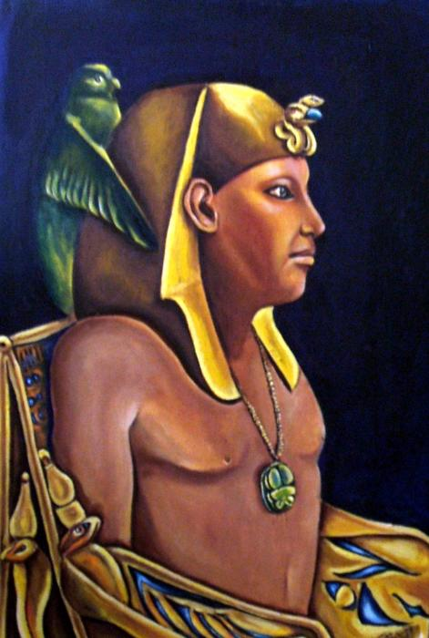
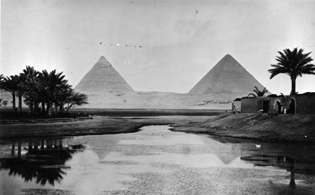
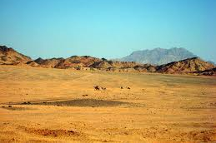
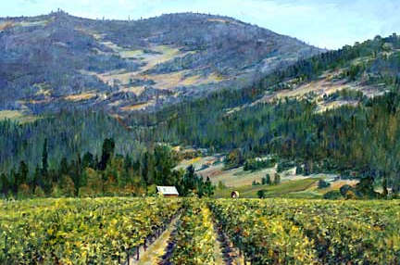
紅
海
約
但
河
埃及
曠野
迦南地
在世界裡
在基督裡
迦南地的物產象徵在基督裡的一切豐富
(申8:8-9)

Slide 6
A. 新一代才能進迦南：
B. 過約旦河：
書3：16- 那 從 上 往 下 流 的 水 、 便 在 極 遠 之 地 、 撒 拉 但 旁 的 亞 當 城 那 裡 停 住 、 立 起 成 壘 ． 那 往 亞 拉 巴 的 海 、 就 是 鹽 海 、 下 流 的 水 、 全 然 斷 絕 。 於 是 百 姓 在 耶 利 哥 的 對 面 過 去 了 。
C. 在吉甲行割禮：
書5：2-那 時 耶 和 華 吩 咐 約 書 亞 說 、 你 製 造 火 石 刀 、 第 二 次 給 以 色 列 人 行 割 禮 。
西2：11-你 們 在 他 裡 面 、 也 受 了 不 是 人 手 所 行 的 割 禮 、 乃 是 基 督 使 你 們 脫 去 肉 體 情 慾 的 割 禮 ．
加6：15-受 割 禮 不 受 割 禮 、 都 無 關 緊 要 、 要 緊 的 就 是 作 新 造 的 人 。

Slide 7
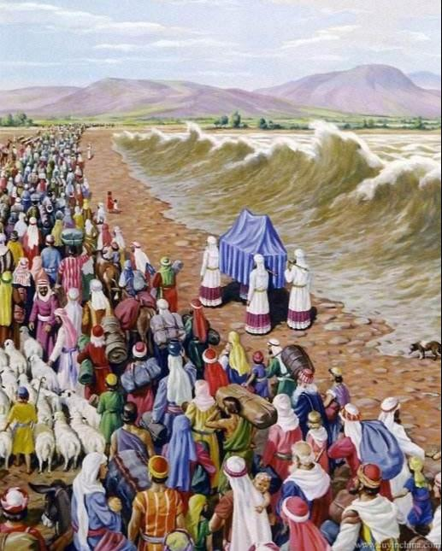

Slide 8
紅
海
約
但
河
埃及
曠野
迦南地
在世界裡
在基督裡
受浸
捨己
舊人死
新人活
(地位上)
舊人死
新人活
(經歷上)
得救
得勝
信徒
門徒
得生命
得的更豐盛

Slide 9
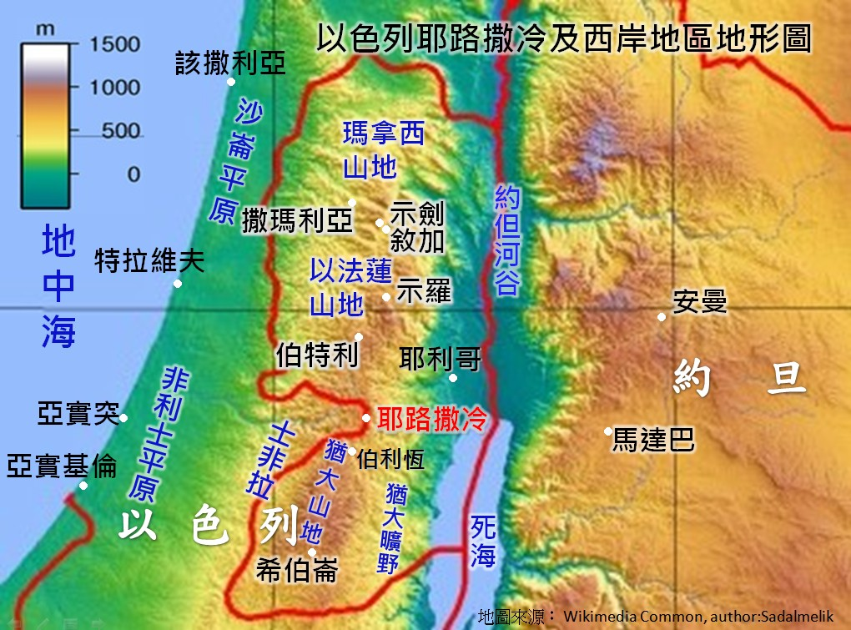

Slide 10
二.耶和華的軍隊興起
書5：13-15
1. 耶和華作軍隊的元帥
2. 每天繞城/象徵【持續禱告】
書6：1-5
書6：12-14-約 書 亞 清 早 起 來 、 祭 司 又 抬 起 耶 和 華 的 約 櫃 。七 個 祭 司 拿 七 個 羊 角 在 耶 和 華 的 約 櫃 前 、 時 常 行 走 吹 角 ． 帶 兵 器 的 在 他 們 前 面 走 ． 後 隊 隨 著 耶 和 華 的 約 櫃 行 、 祭 司 一 面 走 一 面 吹 。第 二 日 、 眾 人 把 城 繞 了 一 次 、 就 回 營 裡 去 ． 六 日 都 是 這 樣 行 。第 七 日 清 早 、 黎 明 的 時 候 、 他 們 起 來 、 照 樣 繞 城 七 次 ． 惟 獨 這 日 把 城 繞 了 七 次 。

Slide 11
3. 吹角/象徵宣告神的話
來4：12-神 的 道 是 活 潑 的 、 是 有 功 效 的 、 比 一 切 兩 刃 的 劍 更 快 、 甚 至 魂 與 靈 、 骨 節 與 骨 髓 、 都 能 刺 入 剖 開 、 連 心 中 的 思 念 和 主 意 、 都 能 辨 明 。
書1：11-你 們 要 走 遍 營 中 、 吩 咐 百 姓 、 說 、 當 預 備 食 物 ． 因 為 三 日 之 內 、 你 們 要 過 這 約 但 河 、 進 去 得 耶 和 華 你 們 神 賜 你 們 為 業 之 地 。
4. 安靜不可出聲，直等到被吩咐
書6：10-11-約 書 亞 吩 咐 百 姓 說 、 你 們 不 可 呼 喊 、 不 可 出 聲 、 連 一 句 話 也 不 可 出 你 們 的 口 、 等 到 我 吩 咐 你 們 呼 喊 的 日 子 ． 那 時 纔 可 以 呼 喊 。這 樣 、 他 使 耶 和 華 的 約 櫃 繞 城 、 把 城 繞 了 一 次 ． 眾 人 回 到 營 裡 、 就 在 營 裡 住 宿 。

Slide 12
5. 依靠神的名，宣告神的話，仇敵的營壘倒塌
書6：16，20-到 了 第 七 次 、 祭 司 吹 角 的 時 候 、 約 書 亞 吩 咐 百 姓 說 、 呼 喊 罷 ． 因 為 耶 和 華 已 經 把 城 交 給 你 們 了 。。。於 是 百 姓 呼 喊 、 祭 司 也 吹 角 ． 百 姓 聽 見 角 聲 、 便 大 聲 呼 喊 、 城 牆 就 塌 陷 、 百 姓 便 上 去 進 城 、 各 人 往 前 直 上 、 將 城 奪 取 。

Slide 13
